Slide 1


STANDARDY
OCHRONY MAŁOLETNICH
Zespół Szkolno-Przedszkolny w Jedlcu

Slide 2
Wprowadzenie do Standardów Ochrony Małoletnich
CEL STANDARDÓW:
Zapewnienie bezpieczeństwa i dobrostanu dzieci
w środowisku szkolnym.
.
1

Slide 3
Podstawy prawne
Standardów Ochrony Małoletnich
Konstytucja Rzeczypospolitej Polskiej z dnia 2 kwietnia 1997 r. (Dz. U. Nr 78, poz. 483 z późn. zm.); szcz. art. 2.1, 38, 40, 48,72
Konwencja o prawach dziecka przyjęta przez Zgromadzenie Ogólne Narodów Zjednoczonych dnia 20 listopada 1989 r. (Dz. U. z 1991r. Nr 120, poz. 526 z późn. zm.)
Ustawa o Rzeczniku Praw Dziecka z dn. 6 stycznia 2000r. (Dz.U. nr 6, poz. 69)
Konwencja o prawach osób niepełnosprawnych (Dz.U. z 25.10.2012r. nr , poz. 1169)
Ustawa z dn. 9 marca 2023r. o zmianie ustawy o przeciwdziałaniu przemocy
w rodzinie (Dz.U., poz. 535)
Ustawa z dnia 28 lipca 2023 r. o zmianie ustawy - Kodeks rodzinny i opiekuńczy oraz niektórych innych ustaw (Dz. U. poz. 1606).
Ustawa z dnia 13 maja 2016 r. o przeciwdziałaniu zagrożeniom przestępczością na tle seksualnym (t.j. Dz. U. z 2023 r. poz. 31 z późn. zm.)
Rozporządzenie Rady Ministrów z dn. 6 września 2023r. w sprawie procedury „Niebieskie Karty” oraz wzorów formularzy „Niebieska Karta” (Dz.U. poz. 1870)
2

Slide 4
Odpowiedzialność i Zaangażowanie
NASZA ROLA W OCHRONIE DZIECI:
  Jako nauczyciele, jesteśmy odpowiedzialni za identyfikowanie i reagowanie na wszelkie sygnały ostrzegawcze, które mogą wskazywać na problemy emocjonalne lub fizyczne naszych uczniów. Nasza rola nie ogranicza się tylko do nauczania, ale obejmuje również ochronę i dbałość o dobrostan każdego dziecka.
3

Slide 5
Odpowiedzialność i Zaangażowanie
ZAANGAŻOWANIE I CZUJNOŚĆ:
  Nasze zaangażowanie w tworzenie bezpiecznego środowiska szkolnego oraz ciągła czujność są kluczowe dla zapewnienia bezpieczeństwa dzieci. W naszej pracy kierujemy się zasadą, że zapobieganie jest równie ważne jak reagowanie na już zaistniałe sytuacje. Wspieramy się wzajemnie w utrzymaniu środowiska, w którym każdy uczeń czuje się bezpiecznie i szanowanie.
4

Slide 6

Szkolenie i Edukacja
  Wprowadzimy regularne szkolenia dla naszego zespołu, aby zawsze być przygotowanym na ochronę naszych uczniów.
  Szczególny nacisk pragniemy położyć na identyfikację sygnałów ostrzegawczych i właściwe reagowanie.
5

Slide 7

Zasady Zapewniające Bezpieczne Relacje:
  SZACUNEK I GODNOŚĆ:
Wszystkie nasze interakcje z uczniami są oparte na wzajemnym szacunku. Dążymy do tego, by każdy uczeń czuł się wysłuchany, zrozumiany i szanowany.
6

Slide 8

Zasady Zapewniające Bezpieczne Relacje:
  PROFESJONALNE GRANICE:
Jako nauczyciele i personel szkolny, utrzymujemy profesjonalne granice w naszych relacjach z uczniami. Oznacza to unikanie tworzenia zbyt osobistych relacji i zachowanie neutralności w naszych komentarzach i opiniach.
7

Slide 9
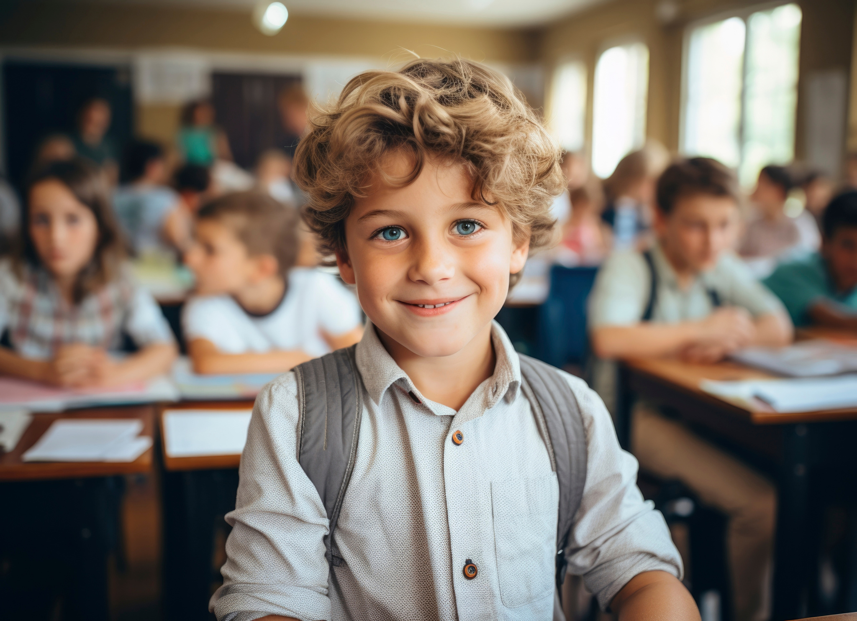
Zasady Zapewniające Bezpieczne Relacje:
  BEZPIECZNE ŚRODOWISKO:
Stale pracujemy nad tworzeniem środowiska, w którym każdy uczeń czuje się bezpiecznie, zarówno fizycznie, jak i emocjonalnie.
8

Slide 10
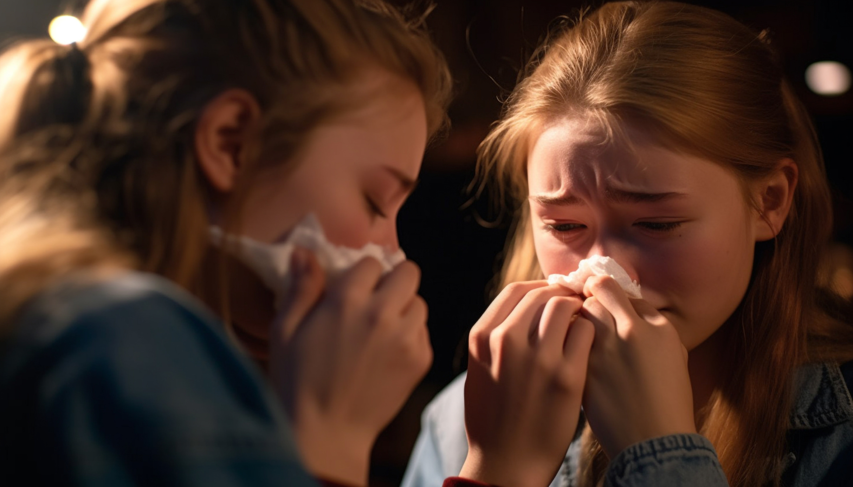
Dozwolone Zachowania:
  ODPOWIEDNI KONTAKT FIZYCZNY:
Kontakty fizyczne, takie jak pocieszenie czy wsparcie, są dopuszczalne i adekwatne do sytuacji oraz wieku dziecka.
9

Slide 11

Dozwolone Zachowania:
  WSPARCIE I POSZANOWANIE INDYWIDUALNOŚCI:
Naszym celem jest wspieranie uczniów w ich rozwoju, z pełnym poszanowaniem ich indywidualności i potrzeb.
10

Slide 12
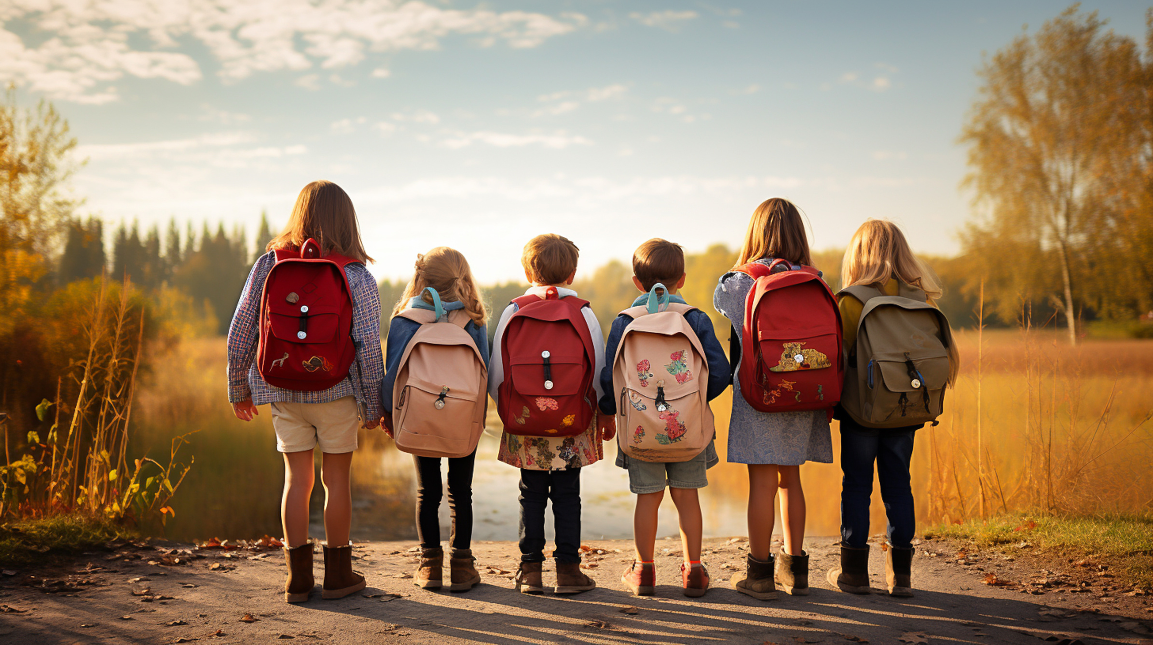
Niedozwolone Zachowania:
  ZAKAZ NIEWŁAŚCIWEGO KONTAKTU FIZYCZNEGO:
Jesteśmy zobowiązani do absolutnego unikania wszelkich form kontaktu fizycznego
o charakterze seksualnym.
11

Slide 13
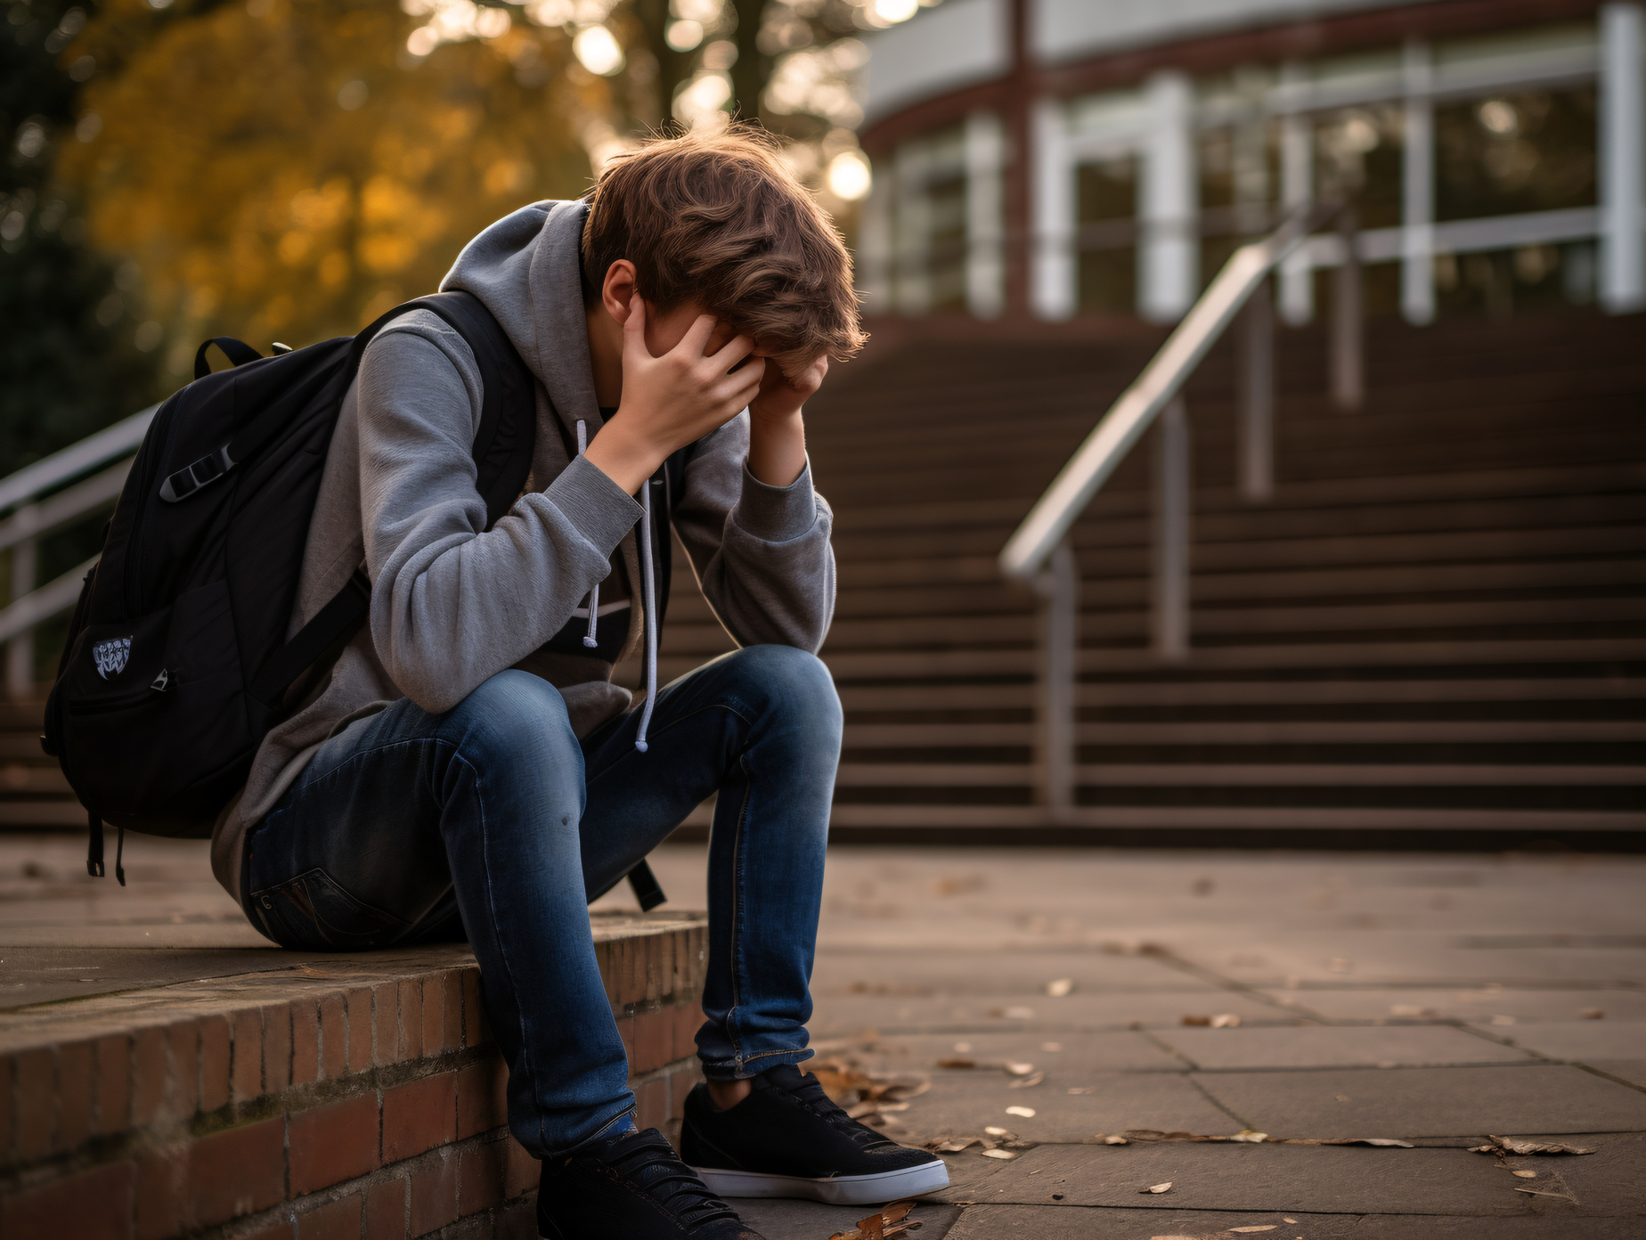
Niedozwolone Zachowania:
  UNIKANIE NIEODPOWIEDNIEJ KOMUNIKACJI:
Nie tolerujemy użycia nieodpowiedniego języka, w tym dowcipów o charakterze seksualnym, komentarzy poniżających czy zastraszających.
12

Slide 14
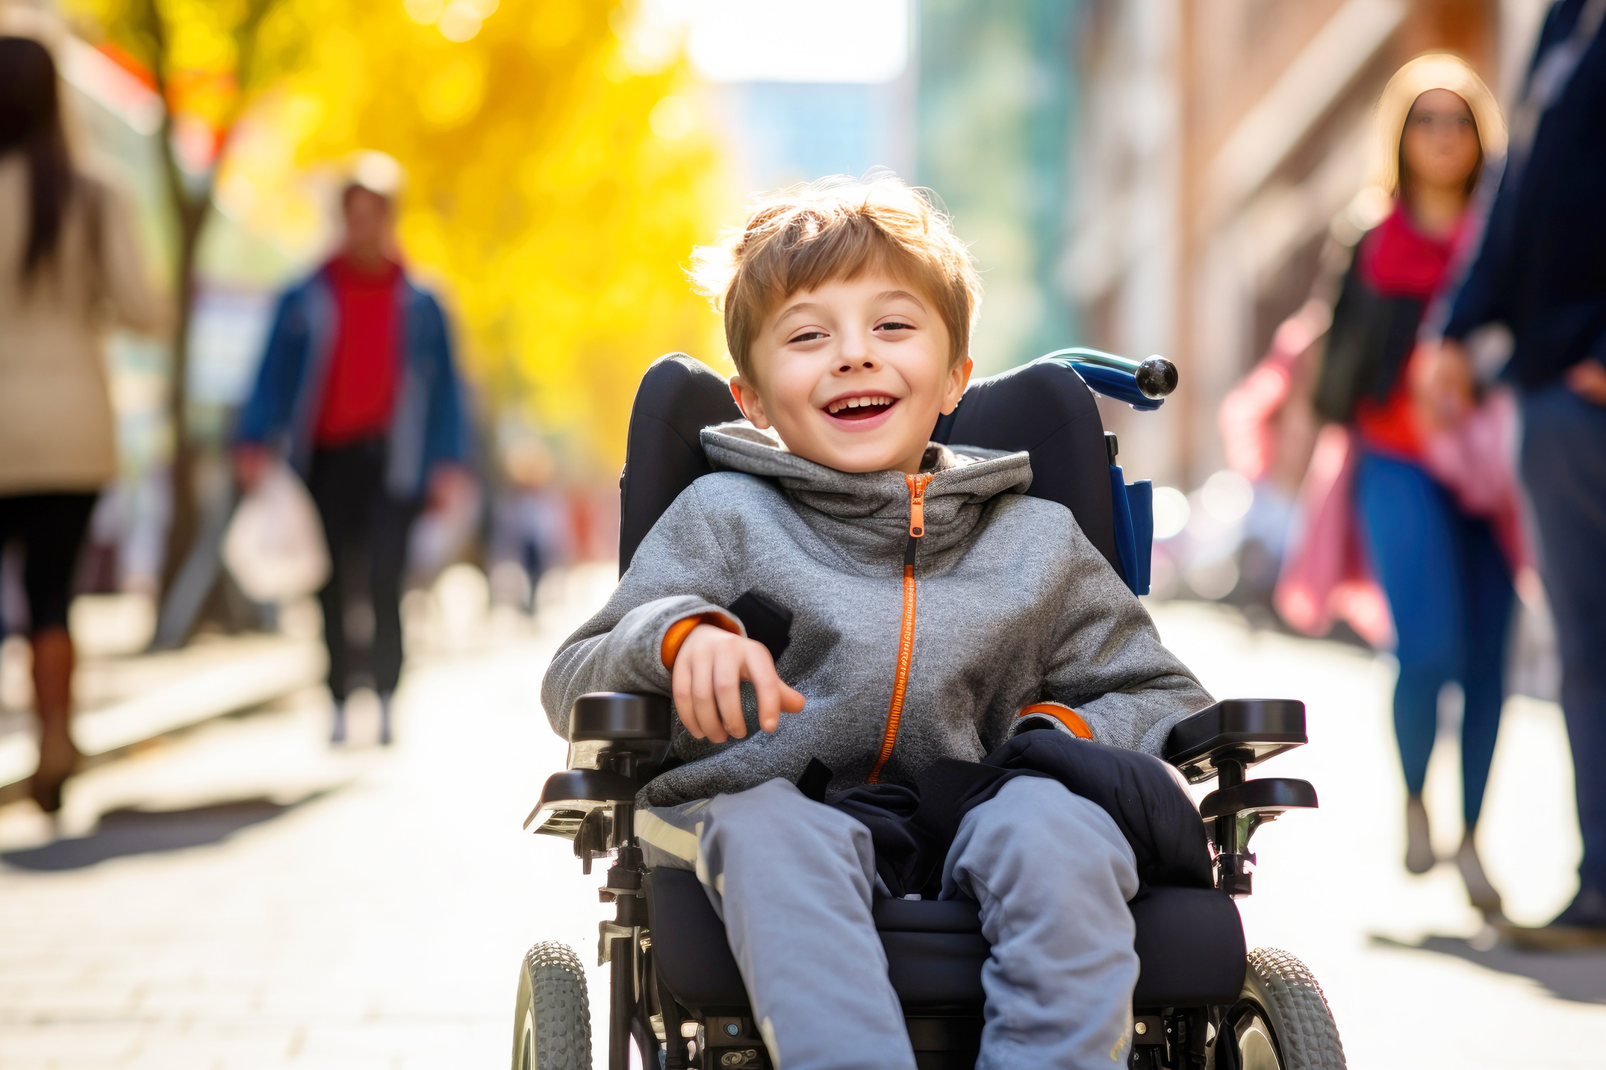
Niedozwolone Zachowania:
  RÓWNOŚĆ I BRAK DYSKRYMINACJI:
Zobowiązujemy się do zapobiegania wszelkim formom dyskryminacji i faworyzowania, zapewniając równość i sprawiedliwe traktowanie wszystkich uczniów.
13

Slide 15
Wdrażanie i Nadzór nad SOM
Regularne Przeglądy i Aktualizacje SOM:
  Nasz zespół regularnie przeprowadza przeglądy Polityki Ochrony Małoletnich (teraz Standardy …), aby upewnić się, że są one zawsze aktualne i skuteczne.
  Aktualizacje są dokonywane w oparciu o najnowsze badania, zmiany w prawodawstwie i feedback od społeczności szkolnej.
14

Slide 16
Wdrażanie i Nadzór nad SOM
Systematyczne Monitorowanie i Egzekwowanie Zasad:
  Stosujemy systematyczne monitorowanie przestrzegania SOM w codziennych działaniach szkoły.
  W przypadku naruszeń SOM, podejmujemy odpowiednie działania dyscyplinarne i korygujące.
15

Slide 17
Procedury Interwencji
SZCZEGÓŁOWE PROCEDURY INTERWENCYJNE:
  W naszej szkole mamy opracowane szczegółowe procedury interwencyjne, które są aktywowane w przypadku podejrzenia krzywdzenia uczniów.
  Procedury te obejmują kroki, które należy podjąć od momentu zidentyfikowania potencjalnego zagrożenia, aż po jego rozwiązanie. Wszystko to, aby zapewnić szybką i skuteczną ochronę dla ucznia.
16

Slide 18
Procedury Interwencji
WSPÓŁPRACA Z ODPOWIEDNIMI INSTYTUCJAMI W CELU OCHRONY UCZNIÓW:
  W sytuacjach wymagających interwencji zewnętrznej, współpracujemy z odpowiednimi instytucjami, takimi jak służby opiekuńcze, poradnie psychologiczno-pedagogiczne, a w niektórych przypadkach również z organami ścigania.
  Naszym priorytetem jest zapewnienie, że każdy uczeń, który znajduje się w sytuacji zagrożenia, otrzyma profesjonalną pomoc i wsparcie.
17

Slide 19
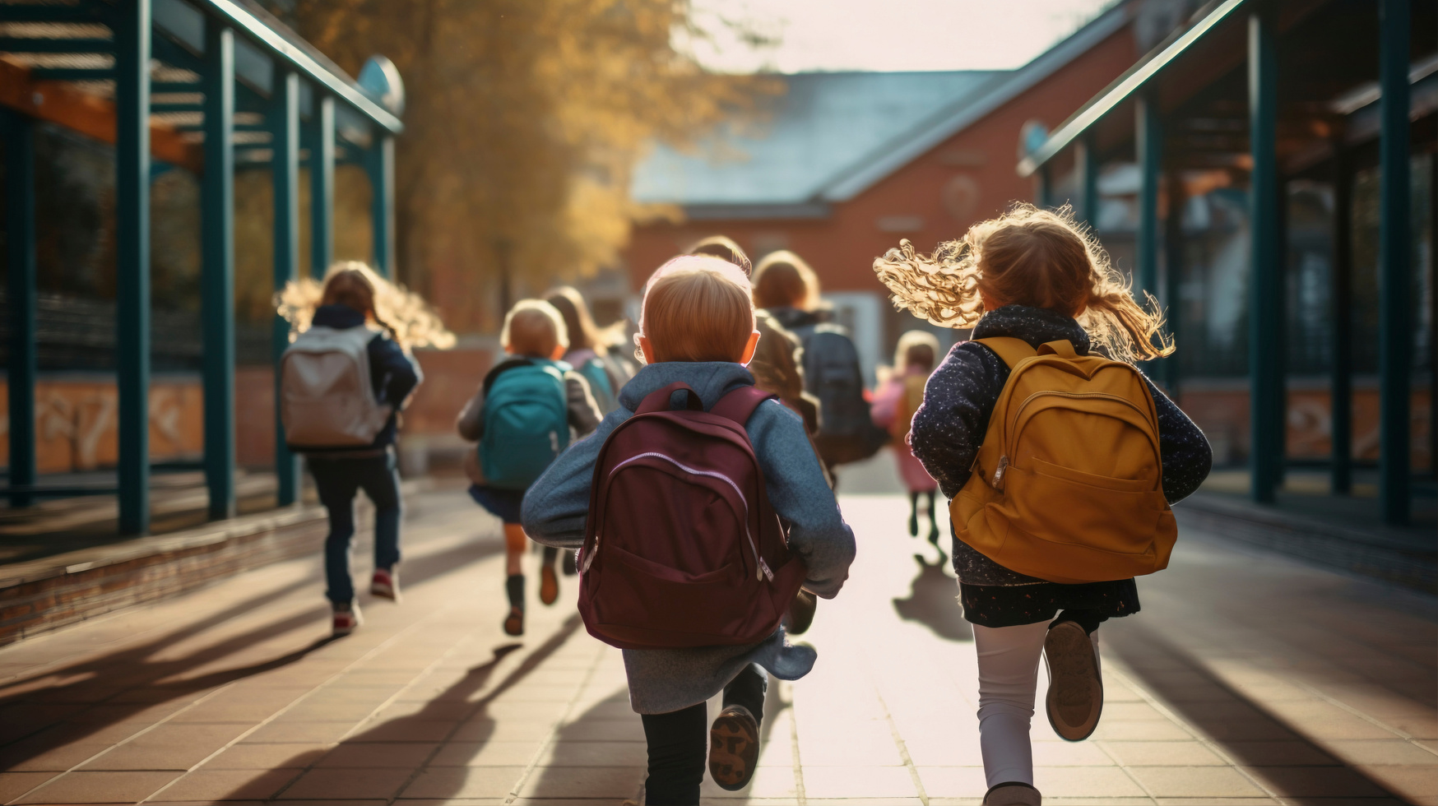
Rola Rodziców
18

Slide 20
JAK PAŃSTWA ZAANGAŻOWANIE WZMACNIA NASZE DZIAŁANIA OCHRONNE:
  Państwa aktywne uczestnictwo i zaangażowanie w życie szkolne Państwa dzieci odgrywa kluczową rolę w naszych wspólnych wysiłkach na rzecz ochrony dzieci.
  Bycie świadomym i zaangażowanym rodzicem pomaga w budowaniu silnej wspólnoty szkolnej, która wspólnie pracuje na rzecz zapewnienia bezpiecznego środowiska dla wszystkich uczniów.
19

Slide 21
KOMUNIKACJA I WSPÓŁPRACA JAKO KLUCZ DO BEZPIECZEŃSTWA DZIECI:
  Regularna i otwarta komunikacja między szkołą a rodzicami jest niezbędna. Informowanie nas o wszelkich obawach lub problemach, które Państwa dzieci mogą napotykać, pozwala nam szybko reagować i zapewniać odpowiednie wsparcie.
  Współpraca w takich obszarach jak uczestnictwo w spotkaniach szkolnych, warsztatach dla rodziców i innych inicjatywach szkolnych, wzmacnia nasze działania ochronne i przyczynia się do stworzenia bezpiecznego środowiska edukacyjnego.
20

Slide 22

Standardy Ochorny Małoletnich
CZAS
NA
PYTANIA…
DZIĘKUJEMY ZA UWAGĘ
Jedlec, 21 maja 2024 r.

